Slide 1
AQUÁRIO VIRTUAL: MULTIPLAYER E REALIDADE VIRTUAL
Aluno(a): Matheus Waltrich Da Silva
Orientador: Dalton Solano dos Reis

Slide 2
Roteiro
Introdução
Objetivos
Fundamentação Teórica
Trabalhos Correlatos
Trabalho Original
Requisitos
Especificação
Implementação
Análise de Resultados
Conclusão e Sugestões

Slide 3
Introdução
A utilização da tecnologia na educação, possibilita que os alunos aprendam de forma mais lúdica e interativa.

Slide 4
Objetivos
Criar uma extensão em realidade virtual;
Tornar a utilização multiplayer;
Utilizar o conceito de avatar, onde o usuário tem a visão do peixe dentro do aquário.

Slide 5
Fundamentação Teórica
Realidade Virtual
Multiplayer

Slide 6
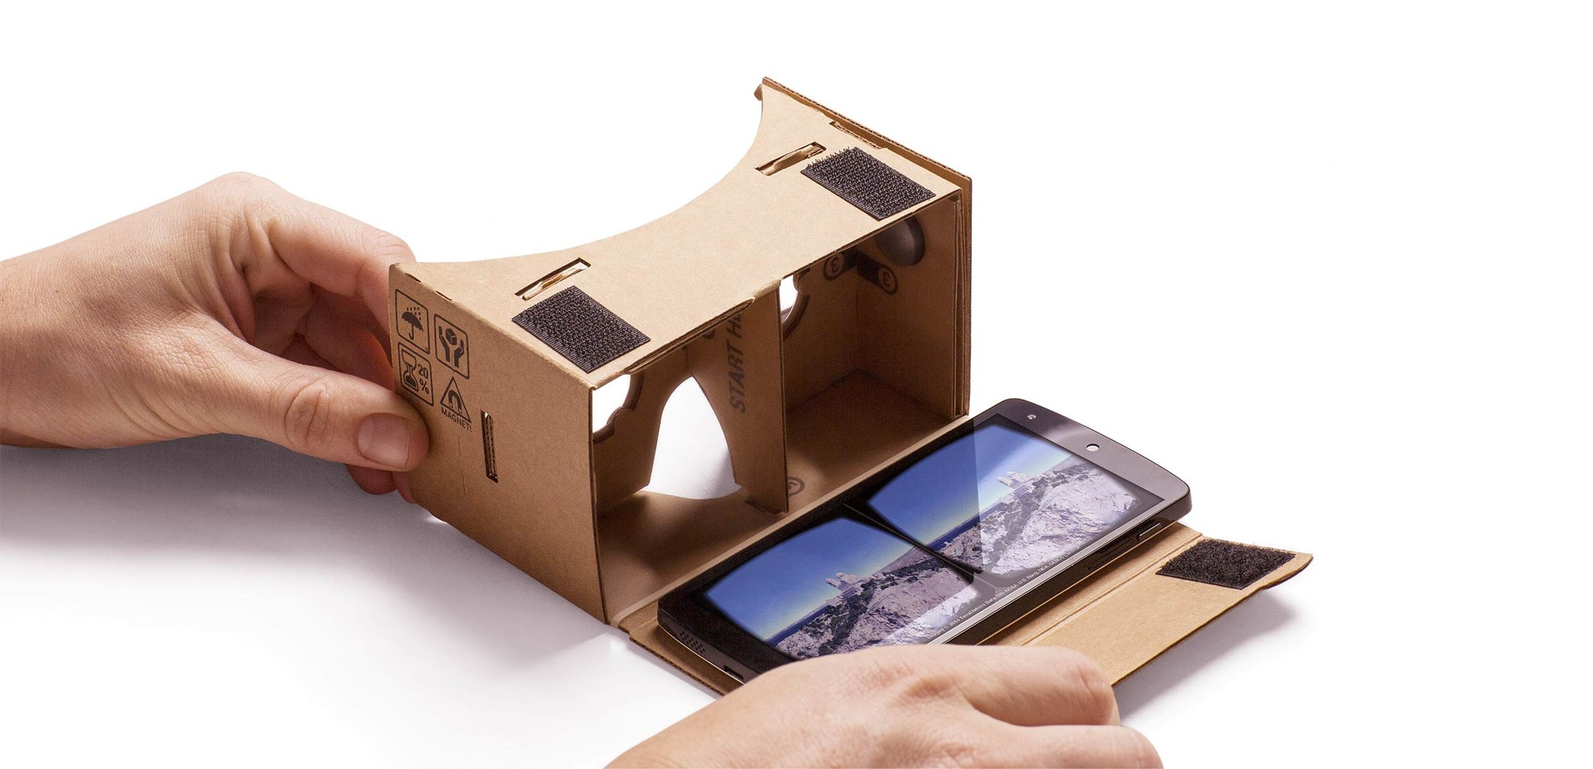
Realidade Virtual

Slide 7
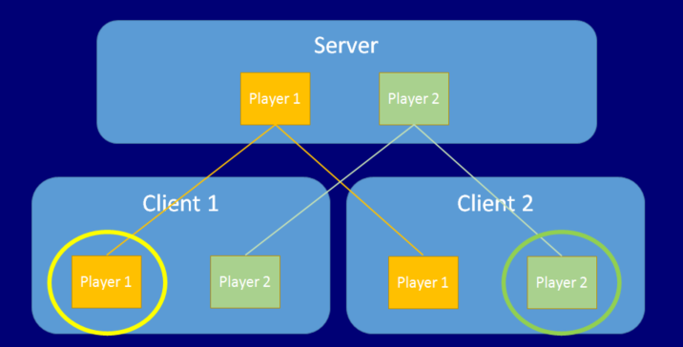
Multiplayer

Slide 8
Trabalhos Correlatos
Silva, Pio (2017)
Baierle, Gluz (2017)
Sanches et al. (2017)

Slide 9
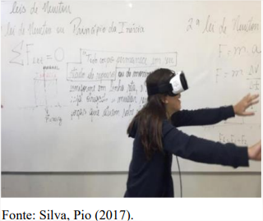
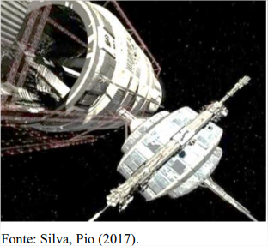
Metáforas para o Ensino de Ciências em Ambientes de Realidade Virtual

Slide 10
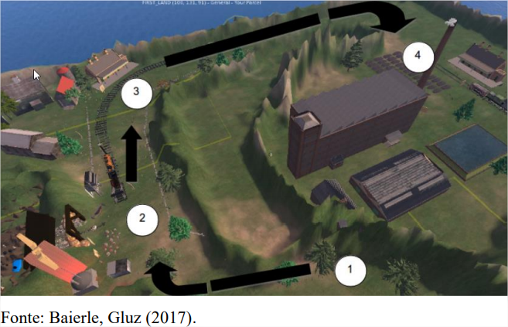
Watt: Imersão 3D Compartilhada e Acessível na Realidade Virtual do Surgimento da Revolução Industrial

Slide 11
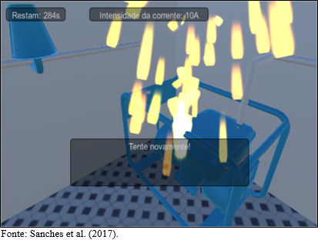
Vrcircuit: Realidade Virtual Aplicada ao Ensino de Circuitos Elétricos

Slide 12
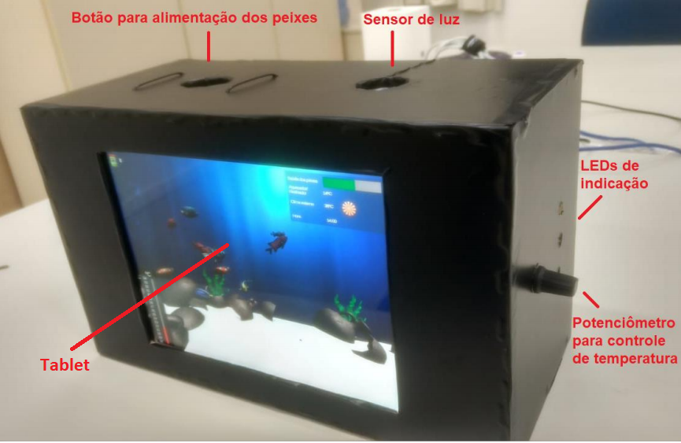
Trabalho Original

Slide 13
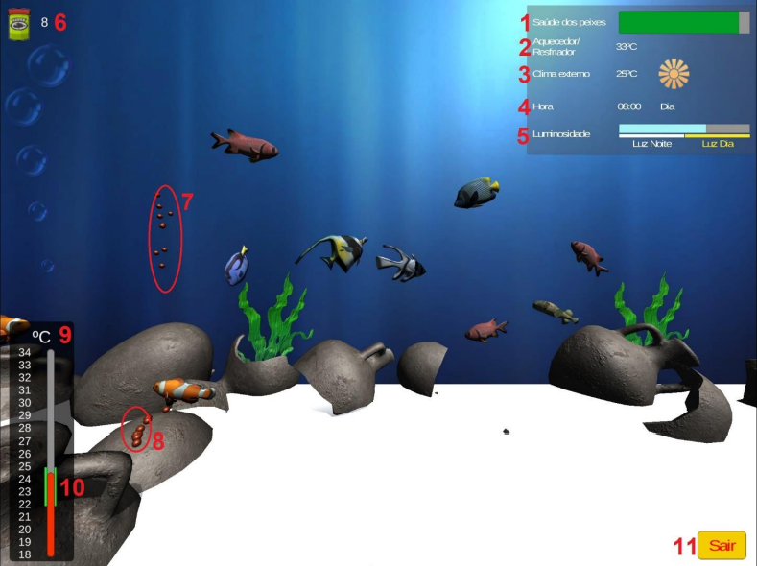
Trabalho Original

Slide 14
Requisitos Funcionais
Permitir que o usuário possa ver através da perspectiva do peixe do aquário, utilizando do conceito de avatar (Requisito Funcional - RF);
Possibilitar a utilização de forma multiplayer, podendo utilizar mais de um usuário ao mesmo tempo (RF);
Permitir que o usuário possa observar como as alterações no ecossistema do aquário afeta o peixe (RF);

Slide 15
Requisitos Não Funcionais
Utilizar o motor de jogos Unity 3D para o desenvolvimento do projeto (Requisito Não Funcional - RNF);
Utilizar a tecnologia de cardboard, para que usuário tenha a visão do peixe (RNF).

Slide 16
Especificação
A lógica do ciclo de vida do aquário, não foi alterada em relação ao projeto original, que podemos ver no próximo driagrama.

Slide 17
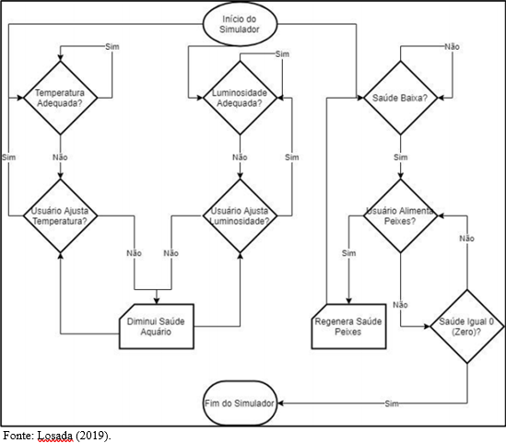
Especificação

Slide 18
Especificação
Foram adicionadas novas opções no projeto para comportar as novas funcionalidades de multiplayer e realidade virtual, como podemos observar no próximo diagrama.

Slide 19
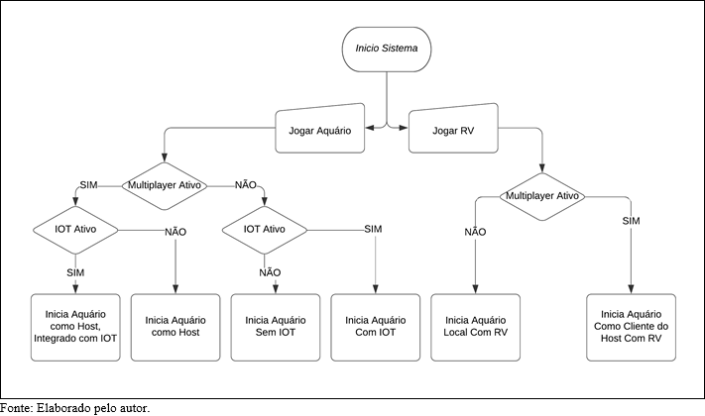
Especificação

Slide 20
Implementação
Foi alterada a forma de chamada do aquário para ativar ou não a realidade virtual e o multiplayer.

Slide 21
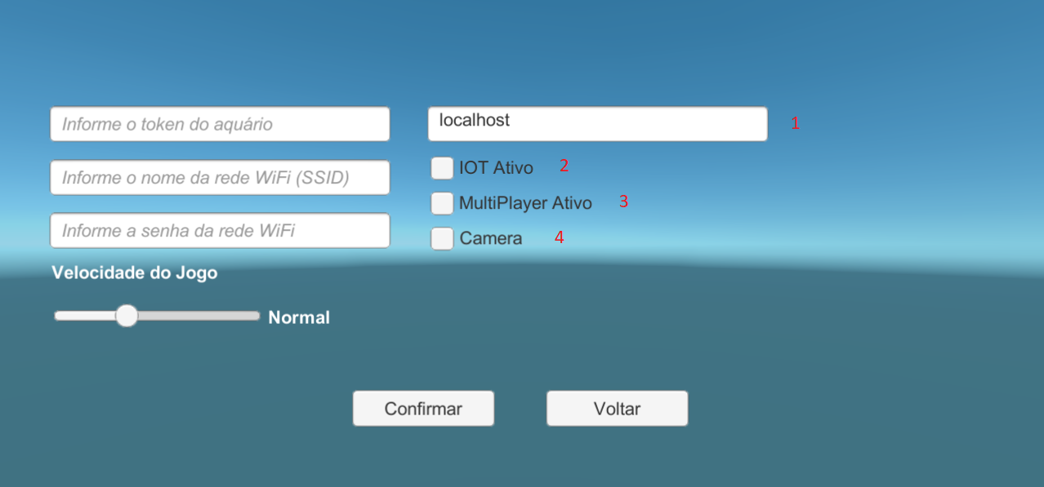
Implementação

Slide 22
Implementação
Alteração para a câmera seguir o peixe.
public GameObject alvo; public GameObject cameraposicao; // Update is called once per frame void Update() { transform.LookAt(alvo.transform); transform.position = cameraposicao.transform.position; }

Slide 23
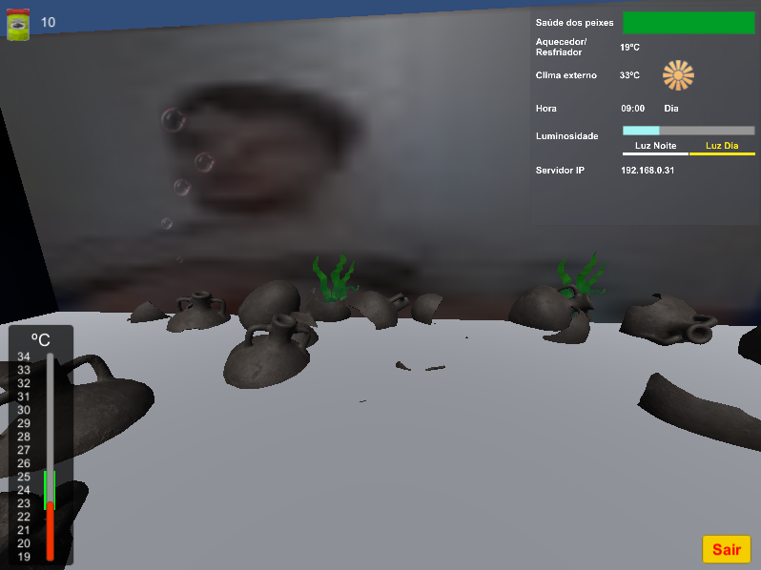
Implementação
Sincronização de informações no multiplayer.

Slide 24
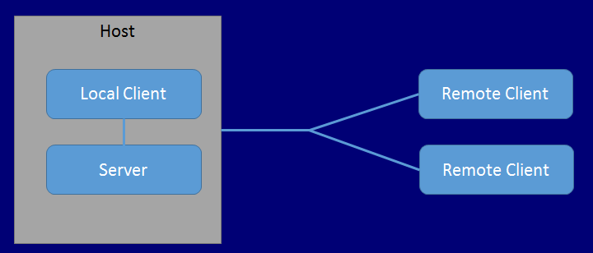
Resultados: Multiplayer

Slide 25
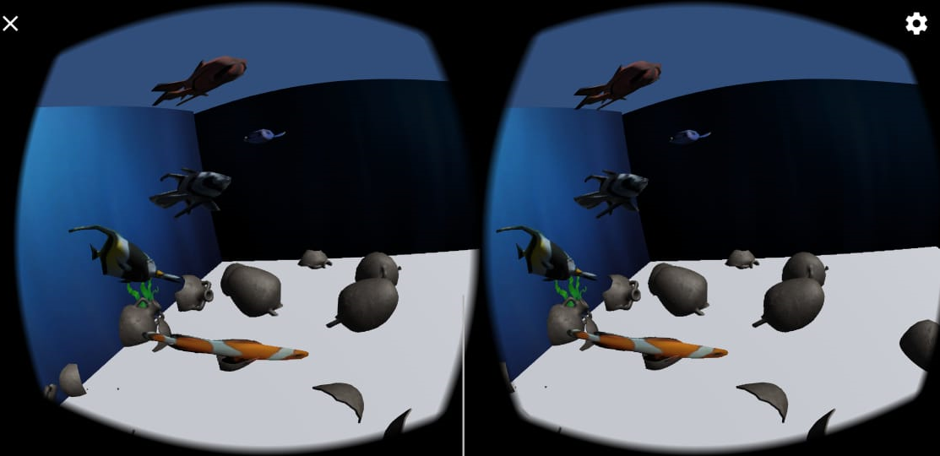
Resultados: Realidade Virtual

Slide 26
Conclusões e Sugestões
Os resultados esperados foram alcançados no desenvolvimento deste projeto. Houve o desenvolvimento do Aquário Virtual como um simulador de ecossistema com a funcionalidade multiplayer e da realidade virtual, demonstrando funcionar bem em conjunto.

Slide 27
Conclusões e Sugestões
alterar o sistema para permitir que o usuário consiga controlar o peixe com a orientação da visão da realidade virtual. Atualmente o projeto mantem a movimentação do peixe autônoma e o usuário apenas acompanha o peixe nadando pelo aquário;
adicionar áudio e compartilhar com os clientes no multiplayer;
adicionar novas funções ao ambiente de aquário, como objetivos que o usuário precisa cumprir para manter o peixe vivo;
trabalhar o ecossistema incluindo novas variações, como poluição, por exemplo.

Slide 28
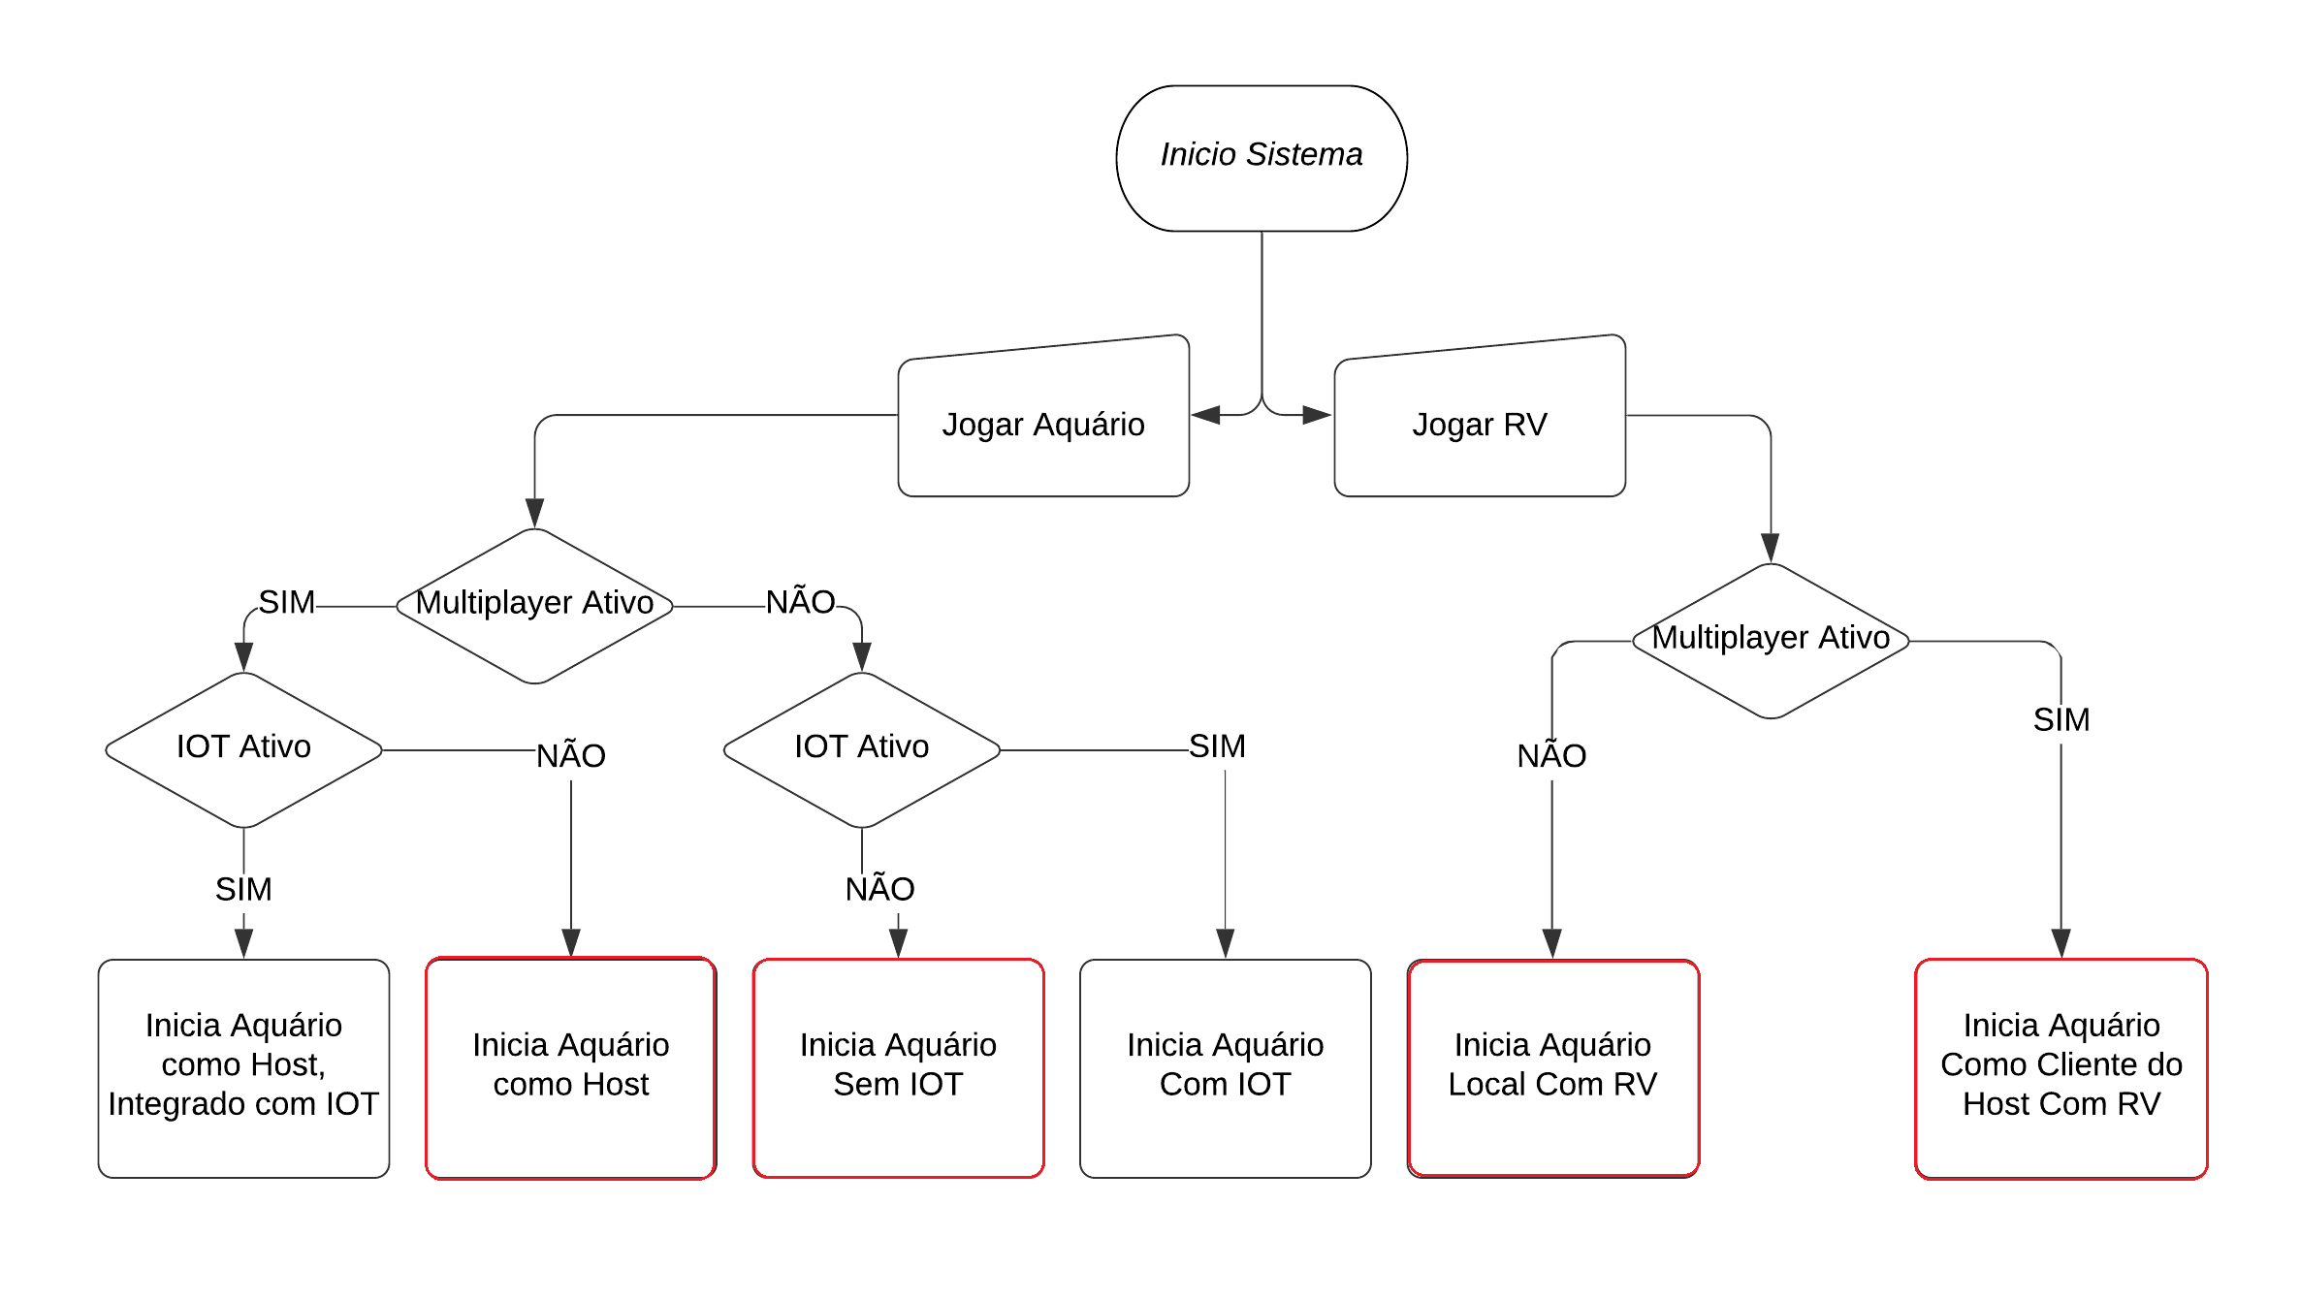
Apresentação Prática

